Slide 1
Master Universitario en Rendimiento Deportivo y Salud Curso 2012-2013
RECURSOS DE INFORMACIÓN EN DEPORTES

Slide 2
Master Universitario en Rendimiento Deportivo y Salud UMH. Biblioteca
Acceso remoto
Recursos de información en la UMH
(Metabuscador – Phoenix, Revistas electrónicas, Bases de datos, Libros-e) (presentaciones individualizadas)
Recursos de información en la red
(Repositorios, Guías temáticas, Recursos gratuitos, Zotero)
Otros servicios desde la UMH
(Refworks, Ednote)
(Tutoriales / Guías)
(Índices de impacto)

Slide 3
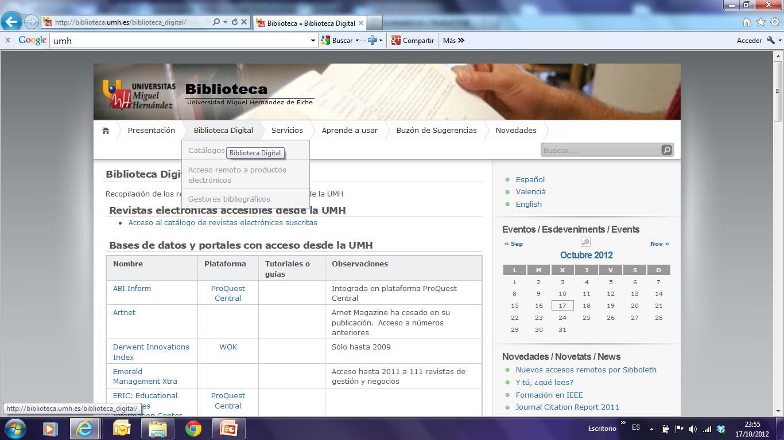
Acceso remoto a los recursos electrónicos

Slide 4
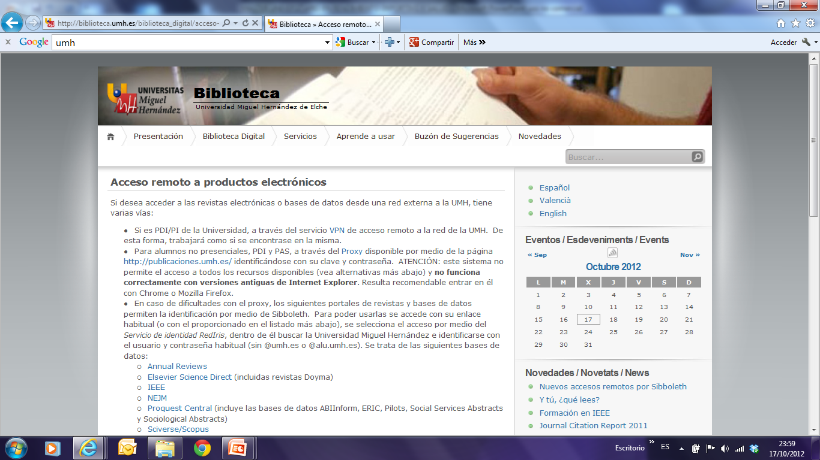
Pinchar en el acceso que nos corresponda y seguir las instrucciones. Debemos recordar que nuestra clave de acceso será el DNI y la contraseña

Slide 5
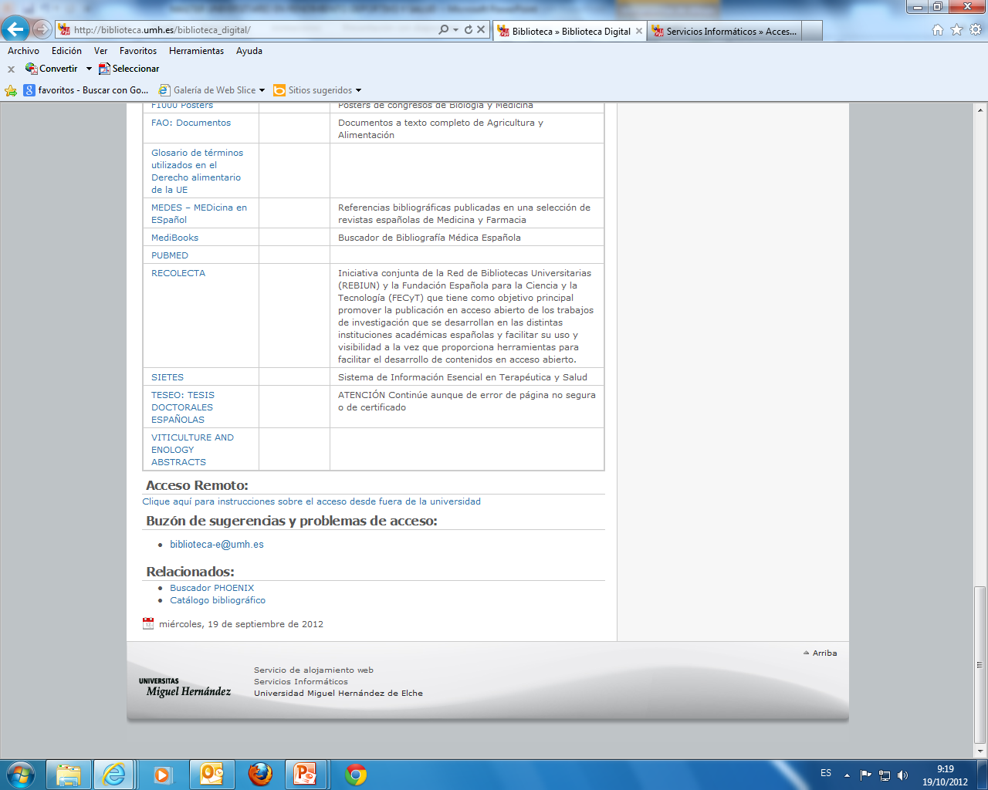
Acceso remoto a los recursos suscritos por la UMH desde la página de Biblioteca, en biblioteca digital

Slide 6
Acceso remoto: enlaces
Por medio de Proxy
Enlaces a plataformas concretas

Slide 7
Recursos de información en la red
Desde la Biblioteca de la UMH podemos acceder a:
Dialnet (portal de recursos en español multidisplinar)
MEDES (referencias de medicina en español)
MediBooks (buscador de bibliografía médica)
PUBMED
RECOLECTA (repositorio)
TESEO (tesis)

Slide 8
Recursos de información en la red
También podemos acceder a:
Guías temáticas:
* Guía de la actividad física y deportes. Universidad Autónoma de Madrid
* Guía temática de actividad física y deporte. Universidad de Alcalá de Henares
* Ciencia de la actividad física y el deporte. Universidad de León
Deportes. Universidad de Alicante
Otros Repositorios
* TDX
* RECOLECTA

Slide 9
Recursos de información en la red
Revistas
Revista Internacional de Ciencias del Deporte.
INDEREF. Revista de Educación Física.
Lecturas: Educación Física y Deportes
Revista Internacional de Medicina y Ciencias de la Actividad Física y del Deporte
Wanceulen E.F. Digital
Ciencia y Deporte

Slide 10
Recursos de información en la red
Portales
Consejo Superior de Deportes:
Reúne recursos relacionados con deporte en España. Incluye o Censo Nacional de Instalaciones Deportivas y una base de datos de legislación deportiva estatal, autonómica e europea.
Schorlary Sport Sites :
Inclúe archivos y colecciones especiales deportivas, asociaciones,una sección sobre los juegos olímpicos etc…
Sport Sciences:
Portal que reúne una selección de recursos sobre deporte y actividad física. Destac la sección “SportDoc

Slide 11
Otros servicios desde la UMH
Conocer el índice de impacto (Journal Citation Index)
Referencias bibliográficas: Refworks, Ednote, Zotero (libre)
Cómo elaborar un trabajo
Guías y tutoriales
Sesiones personalizadas de todos los recursos de información
Sugerencias

Slide 12
Gracias por vuestra atención
Biblioteca de la UMH. Campus de Elche
Curso 2012-2013

